Slide 1

Chap01.
러닝 텐서플로
최종현

Slide 2
딥러닝 이란?

Slide 3
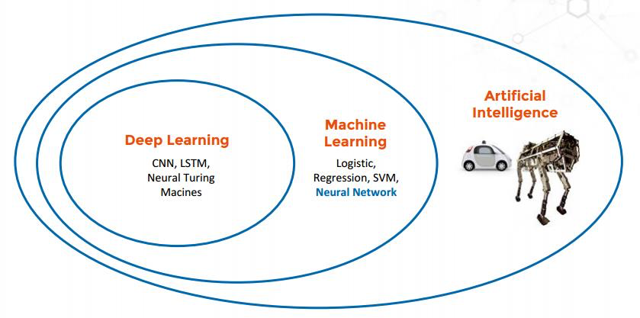
인공지능 이란?

Slide 4
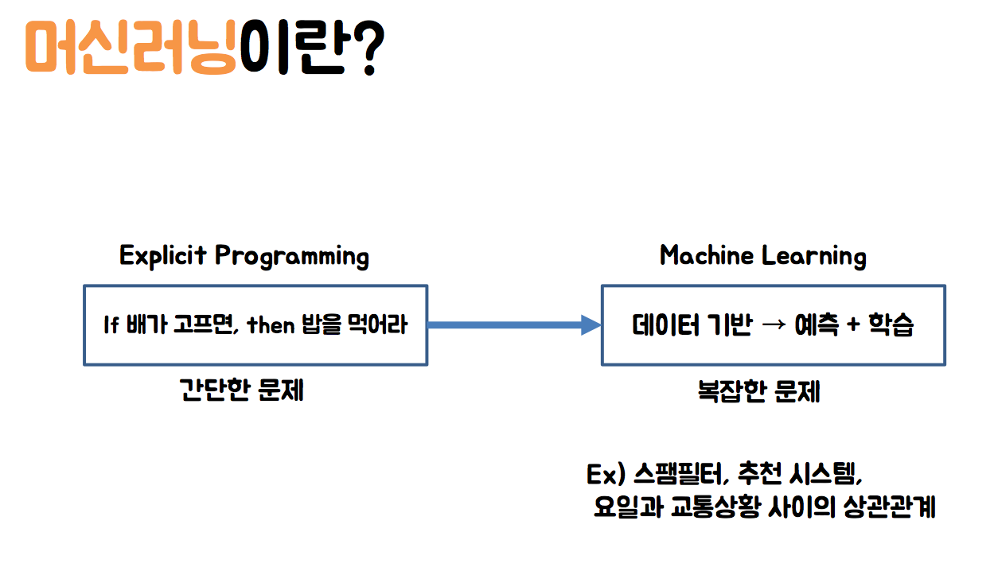

Slide 5
머신러닝 종류
딥러닝
(Deep Learning)

Slide 6
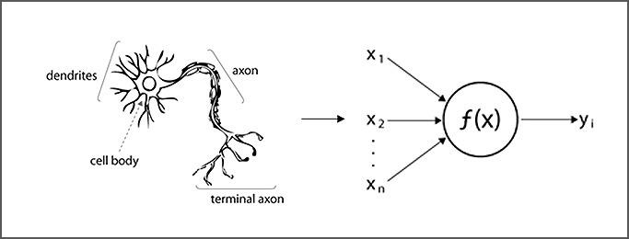
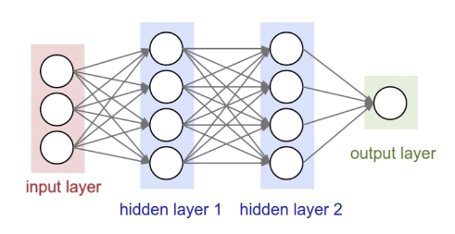
딥러닝 이란?
인간의 뇌를 본따서 만든 인공신경망을 이용하여 학습하는 것
인공신경망을 넓고 다층(Deep)으로 쌓으면 딥러닝(Deep-Learning)

Slide 7
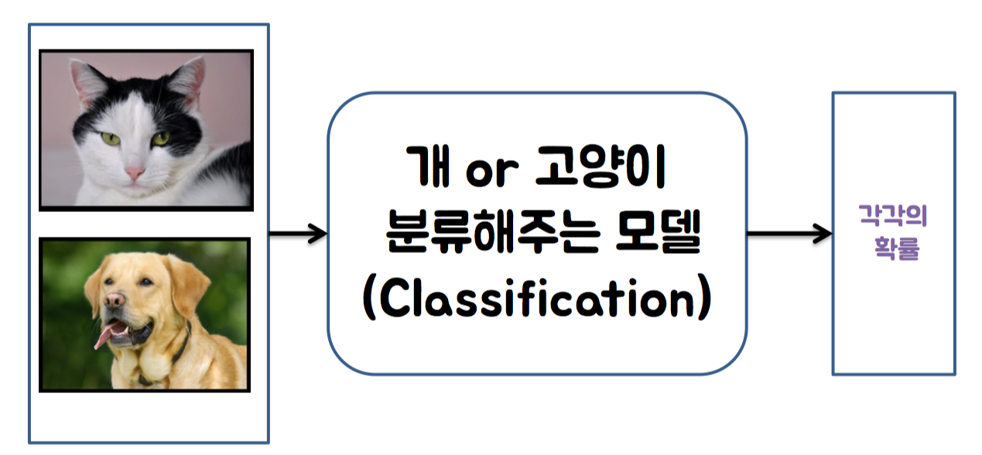
딥러닝의 학습
입력데이터와 정답데이터가 주어졌을 때, 이 데이터의 상관관계를 가장 잘 표현하는 함수를 학습을 통해 구함

Slide 8

TensorFlow

Slide 9
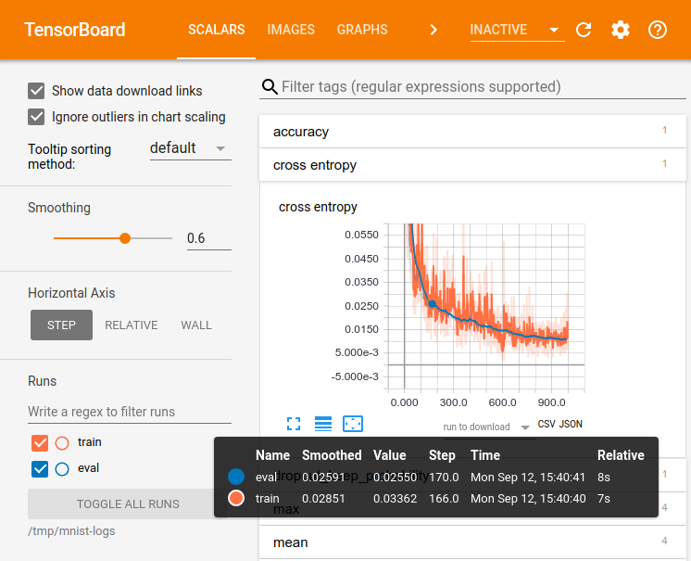
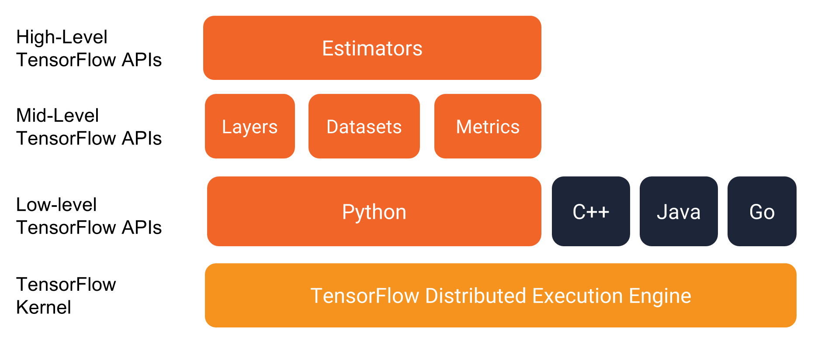
텐서플로 - TensorFlow
구글
딥러닝 프로그램을 쉽게 구현할 수 있도록 다양한 기능을 제공해주는 라이브러리
C++로 구현되어 있으며, Python, Java, Go 등 다양한 언어를 지원 → 하지만, Python을 최우선으로 지원
브라우저에서 실행 가능한 시각화 도구인 텐서보드(TensorBoard) 제공

Slide 10
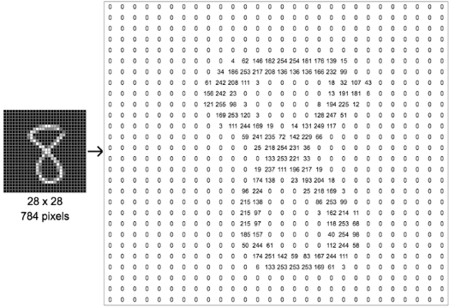
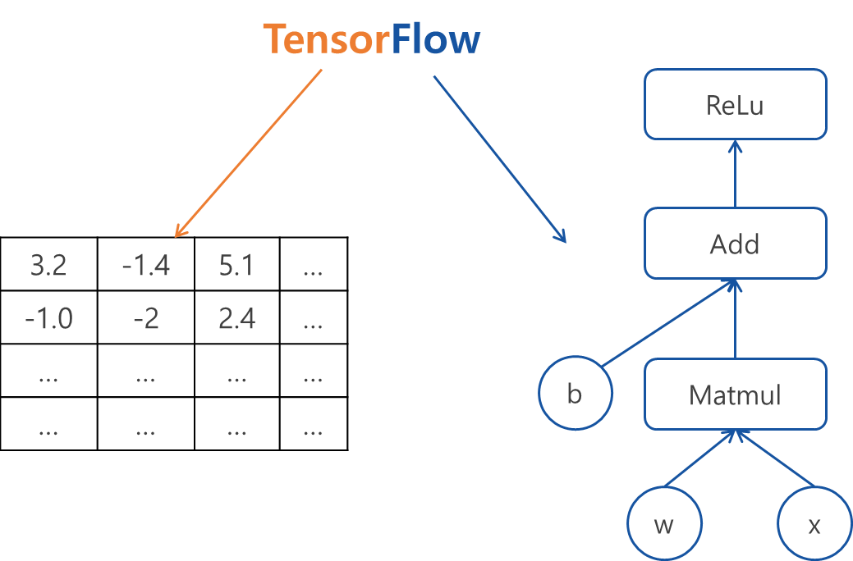
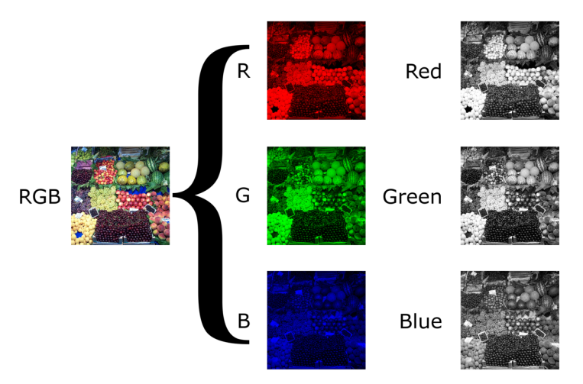
텐서플로의 의미
텐서(Tensor)는 딥러닝에서 데이터를 표현하는 일반적인 방법
행렬로 표현할 수 있는 2차원 테이블(즉, 행렬)을 다차원으로 확장한 배열
텐서플로에서 계산은 데이터 흐름 그래프(dataflow graph)로 처리됨
Grayscale
RGB

Slide 11

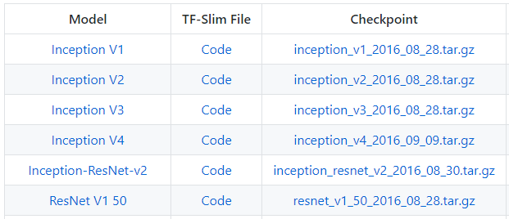
텐서플로 추상화
Keras, TF-Slim과 같은 추상화 라이브러리
텐서플로에 대한 손쉬운 고수준 접근 가능
간단하게 딥러닝 모델을 구현할 수 있음
사전 학습된 모델
성능이 좋은 사전 학습 모델을 제공
몇 줄의 코드만으로 모델 및 테스트 가능

Slide 12
THANK YOU

